Slide 1
111 年度高級中等以下學校 臺灣手語教師第三期培訓及認證實施計畫 初級臺灣手語課程評量說明會
2023/08/21
主辦單位：教育部國民及學前教育署
委辦單位：國立嘉義大學（特殊教育教學研究中心）
協辦單位：國立中正大學、各直轄市政府教育局及縣（市）政府

Slide 2
初級臺灣手語課程評量說明會
評量流程
評量辦法
因公申請調考
補評量
Q & A
評量日期
評量地點

Slide 3
評量範圍

Slide 4
評量範圍
初級臺灣手語課程結束後，將於9 月3日& 9日辦理初級臺灣手語課程評量，通過成績為60分。
通過測驗後方能繼續上中級臺灣手語課程及學科課程。

Slide 5
評量日期

Slide 6
評量日期
三聰認證班
9月3日(日) 09：00-11：00
三期與離島
9月9日(六) 09：00-11：00

Slide 7
評量地點

Slide 8
評量地點
實體評量：
學員上手語實體課程承辦學校之指定試場。
離島學員線上評量：
Webex會議室，會議室連結會在考前一個禮拜發送。

Slide 9
評量流程

Slide 10
時程安排-實體評量
時間(實體評量學員) | 內容
9：00 至 9：20 | 試場簽到 ※須出示證件核對身分。
9：20 至 9：40 | 評量說明 ※工作人員評量說明，並發放作答表單QR
9：40 至 9：45 | 填寫基本資料 ※試卷連結將於評量前五分鐘開起填寫。
9：45 至 10：45 | 影片播放作答(約一個小時) ※請學員作答期間保持安靜，勿影響其他學員作答。

Slide 11
時程安排-離島線上評量
時間 (離島線上評量之學員) | 內容
9：00 至 9：20 | 會議室簽到 ※簽到表連結會放在聊天室
9：20 至 9：40 | 評量說明 ※工作人員播放評量說明
9：40 至 9：45 | 填寫基本資料 ※試卷連結會放在聊天室
9：45 至 10：45 | 影片播放作答(約一個小時) ※作答期間工作人員若有公告或提醒事項，會公布於聊天室中；請學員作答期間保持安靜，勿影響其他學員作答。

Slide 12
評量辦法

Slide 13
實體到校評量

Slide 14
實體評量設備注意事項
應試使用gmail帳號來登入填寫Google表單(@gmail.com)，確認相關設備之功能是否妥善，且必須使用包含具備穩定連線功能的平板或筆記型電腦一台。
應試期間桌面上僅可置放電腦、平板等作答設備。
務必使用穩定的連線方式：避免多人使用試場網路設備，建議使用自身網路連線。
請確認設備是否設定屏幕自動休眠時間，避免中途跳出試場影響評量作業。

Slide 15
實體評量注意事項-1
請於規定時間於試場報到，進行身分核對請備妥具照片和身分證字號之個人證件。
評量說明結束後，不得再進入試場；考試開始後，不得離開試場。
作答連結將於筆試開始時前五分鐘開啟，開啟時先行填寫資本資料。
完成作答，請點選「提交」，系統才會收到你的答題結果。
試卷須填入學員編號、姓名，請確認資訊無誤。
請使用表單下方的[返回]及[繼續]瀏覽題目，切勿使用瀏覽器的[上一頁]或[重新整理]，否則會直接跳回表單首頁，所有已作答的題目均需重新填答。

Slide 16
實體評量注意事項-2
影片播放結束後2分鐘關閉表單，請於時間內提交您的答案。
若評量過程遇不可抗拒之因素，如台電公司停電、電信公司網路斷訊等影響考試，請勿關閉頁面，否則所有答案均需重新作答，請靜候網路恢復，再行作答。若短時間無法連線，請盡速告知監考人員。
過程中若有操作問題請舉手由工作人員協助。
評量期間務必遵守相關規範，不瀏覽其他分頁或視窗、冒名頂替或以其他不正當方法應試。若違反規定，經查屬實，一律0分計。
評量時間結束時，請統一聽試場工作人員的指令，統一離開試場。

Slide 17
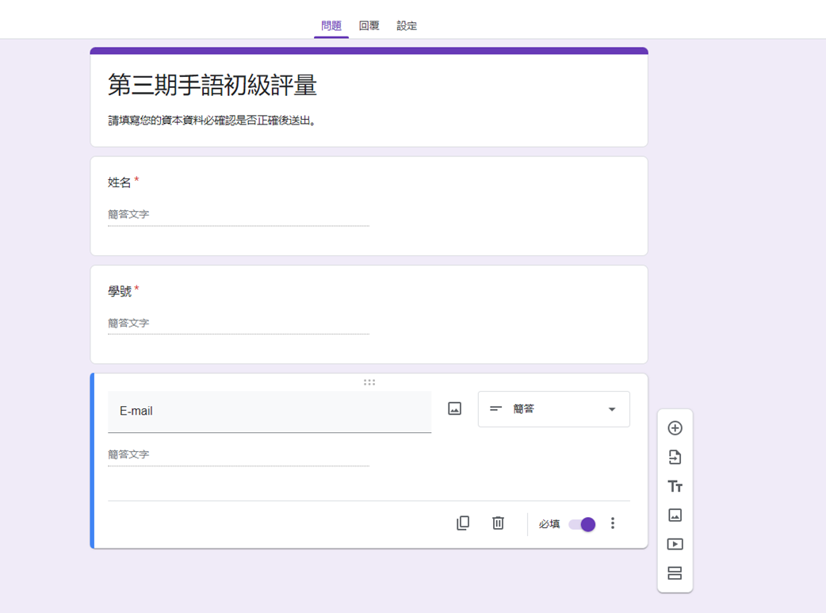
表單範例
google 作題表單 請確認基本資料是否填答正確，確認無誤再繼續作答。

Slide 18
練習
1. Google表單連結
https://reurl.cc/qNnbrp
2. 影片連結。
https://youtu.be/dzu3MmJCZA8

Slide 19
離島線上評量

Slide 20
線上評量設備注意事項
具備穩定連線功能之桌上型電腦或筆記型電腦一台 （含視訊鏡頭、耳機或喇叭、麥克風）。
使用穩定的連線方式：有線網路>無線Wifi(考慮距離及隔間牆)>手機分享。
若採用其他方式，或使用兩個裝置，上webex的裝置務必打開鏡頭與麥克風還有webex聊天室。
兩個裝置以上的學員，請使用同一個裝置開啟麥克風與鏡頭。
若桌上型電腦或筆記型電腦未安裝視訊鏡頭，學員可另加設行動裝置開視訊鏡頭，並保持全程開啟。

Slide 21
線上評量注意事項
請務必依排定日期參加評量，如有學員未依規定進入試場經查證屬實，初級臺灣手語評量將給予 0 分。
瀏覽其他分頁或視窗、冒名頂替者或以詐術或其他不正當方法，使考試發生不正確之結果者若經查證屬實，初級臺灣手語評量給予0 分計算並將成績寄回學員所屬學校。
請使用訪客身分進入會議室，並將名稱改成「縣市_學校_編號_姓名」，請確認學員編號、姓名是否無誤。
試卷作答完畢後，請務必點選「提交」，系統才會收到你的答題結果。

Slide 22
線上評量注意事項
務必使用表單下方的[返回]及[繼續]瀏覽題目，切勿使用瀏覽器的[上一頁]或[重新整理]，否則會直接跳回表單首頁，所有已作答的題目均需重新填答。
線上評量期間均需全程開啟麥克風聽候監考工作學員的指令與訊息，未開啟或無故關閉一律視為違規，不予計分。請遵守一般考試規則，嚴禁有任何作弊行為（例如：看資料、討論、傳答案等）。
建議使用自己的 gmail 帳號來登入填寫 Google 表單(@gmail.com)
評量期間遇任何狀況，請在會議室舉手或在會議聊天室向工作人員反映，請勿發出聲響影響評量。

Slide 23
進入會議室辦法一
點選會議連結
點選以訪客身分加入
輸入縣市_學校_編號_姓名
輸入電子郵件地址

Slide 24
點選以訪客身分加入

Slide 25
輸入會議密碼：1234
1234

Slide 26
進入會議室辦法二
點選加入會議

Slide 27
輸入會議號
輸入縣市_學校_編號_姓名
輸入電子郵件地址

Slide 28
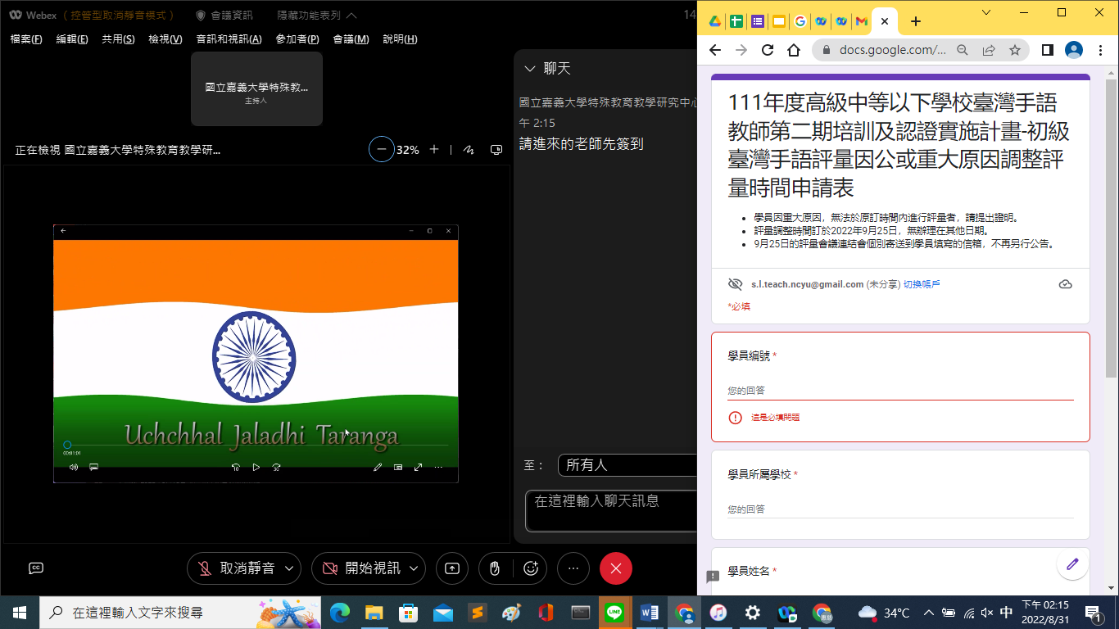
同時觀看影片題目與作答請使用分割畫面(Windows鍵+方向鍵)

Slide 29
Webex會議室
Google表單
影片畫面
打開聊天室

Slide 30
補測

Slide 31
補測
實體評量未通過者(未另行通知，無須填寫表單)。
補測日期：
啟聰認證班:112年9月9日(六)上午9：00至11：00
第三期學員:112年9月12日(二)晚上18：30至20：30 補測辦法另行訂定之(線上考試)。

Slide 32
調考

Slide 33
調考
因公及重大原因得申請調考。
調考日期：
啟聰認證班:112年9月9日(六)上午9：00至11：00
第三期學員:112年9月12日(二)晚上18：30至20：30
因公或重大原因調考申請表(填表日期8/14-8/25)
原9月3日(日)啟聰認證班:https://reurl.cc/51xAdq
原9月9日(六)第三期學員:https://reurl.cc/LAOk43
●調考評量未通過者，補測時間為 啟聰認證班:112年9月12日(二)晚上18:30至20:30
第三期學員:112年9月14日(四)晚上18:30至20:30 ●補測辦法另行訂定之。

Slide 34
Q & A

Slide 35
謝謝聆聽， 預祝各位學員順利通過評量。

